Slide 1
系统架构概况

Slide 2
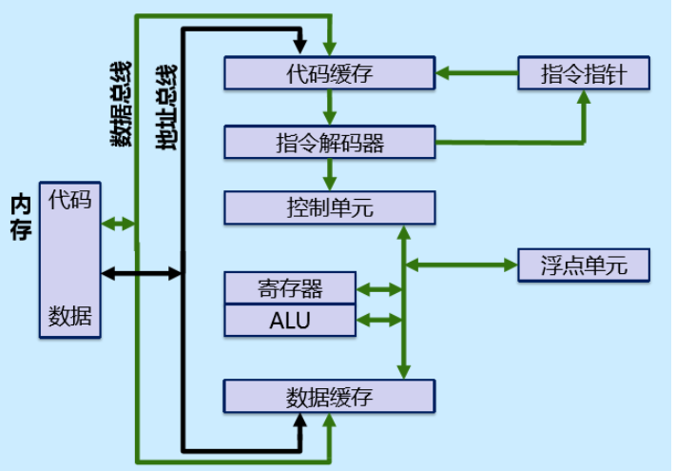
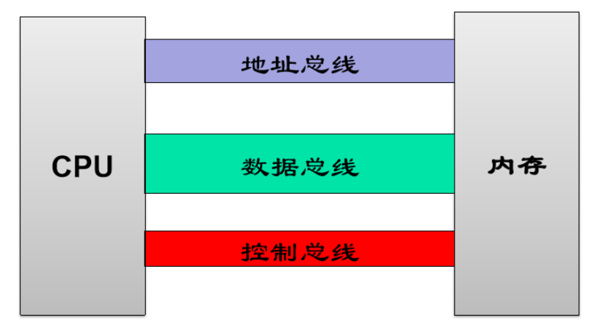
2.系统架构概况
IA-32架构
内存管理
软件模块保护
多任务
异常和中断处理
多处理器技术
高速缓存管理
硬件资源和电源管理
调试和性能监测
CPU基本结构图
处理器和内存互动的基本流程

Slide 3
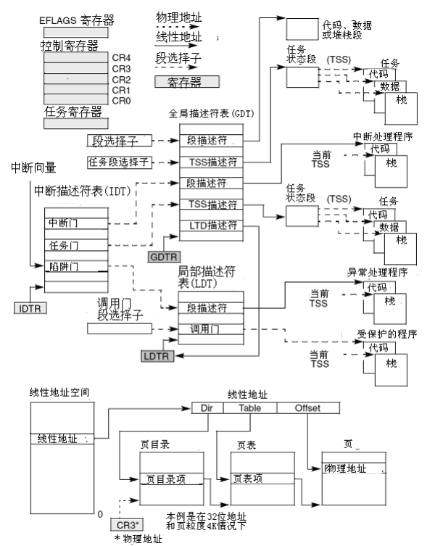
2.系统架构概况
系统级架构概况
IA-32系统级架构是由寄存器、数据结构和指令组成
描述内存段属性的数据结构就叫段描述符
全局和局部描述符表
内存访问通过全局描述符表(GDT)或局部描述符表(LDT)
GDT、 LDT描述符表是段描述符,都有一个与之相关的段选择符
段描述符里包含了段的基地址、访问特权、类型和用法信息
段选择符包含了GDT或LDT里的一个索引、一个全局/局部标志
GDT的线性地址是在GDT寄存器中(GDTR)
LDT线性地址是在LDT寄存器中(LDTR)
访问内存采用段基址:段内偏移地址的形式
IA-32系统级架构寄存器数据结构

Slide 4
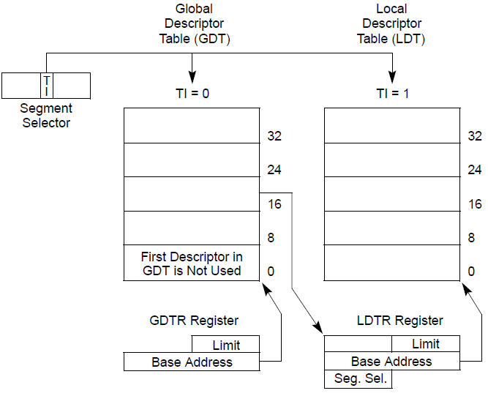
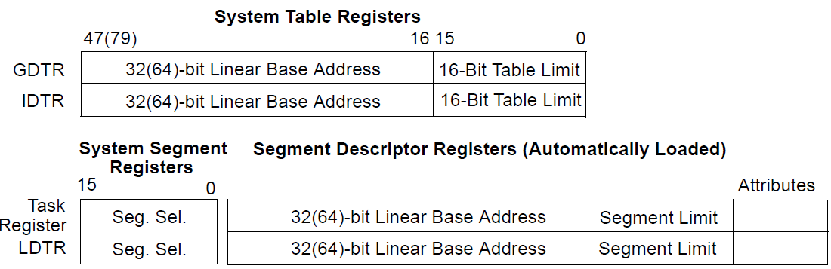
2.系统架构概况
系统表——GDT、LDT和IDT
全局描述符表在系统中只能有一个,且可以被每一个任务所共享
局部描述符表在系统中可以有多个,通常情况下是与任务的数量保持对等
中断描述符表在系统最多只能有一个,中断描述符表内可以存放256个描述符,分别对应256个中断
LDT嵌套在GDT之中,LDTR记录局部描述符表的起始位置
IDT是通过一个控制段描述符(中断门)来描述，作用类似于实模式下的中断向量表。
CPU寄存器IDTR中存放有IDT的限长和物理基址，从而可以找到系统使用的IDT。

Slide 5
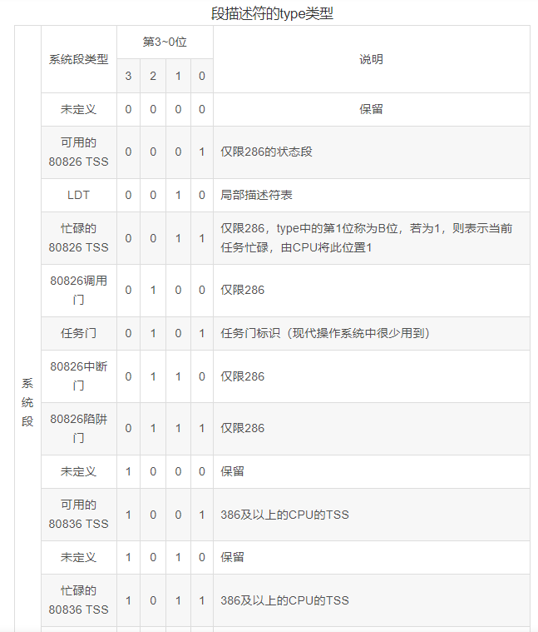
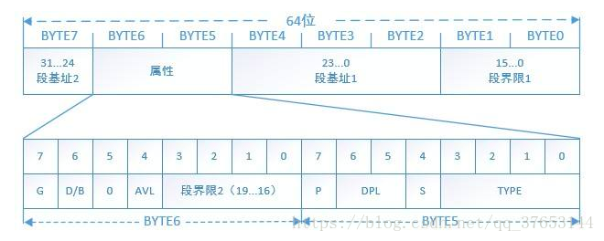
2.系统架构概况
段描述符
段描述符是8字节大小
提供一个内存段的起始位置、大小以及访问权限、属性
段描述符首先分为两大类，要么是系统段（S=0）非系统段（S=1）
Type字段和S字段配合确定段描述符的确切类型
系统架构也定义了一套称为门的描述符(调用门、中断门、陷阱门
和任务门)，这些门提供了一种访问运行在不同于应用程序特权
级的系统过程和处理程序的方法

Slide 6

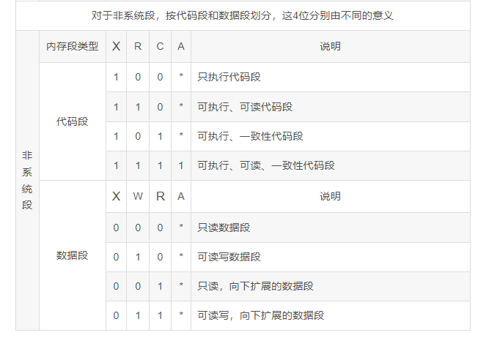
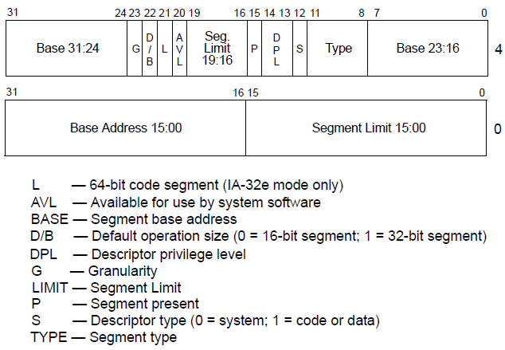
2.系统架构概况
段描述符
AVL即Available，表示段是否可用（对CPU无效）
DPL（Descriptor Privilege Level）字段为描述符特权级
D/B字段用来表示有效地址（段内偏移地址）及操作数的大小
L字段用来设置是64位/32位代码段
G粒度位
段界限字节为单位范围（1b~1mb）
段界限以4KB为界限范围（4kb-4gb）
P位表示描述符对应的段是否存在
S描述符位:0系统段，1数据段（栈段也是特殊的数据段）

Slide 7
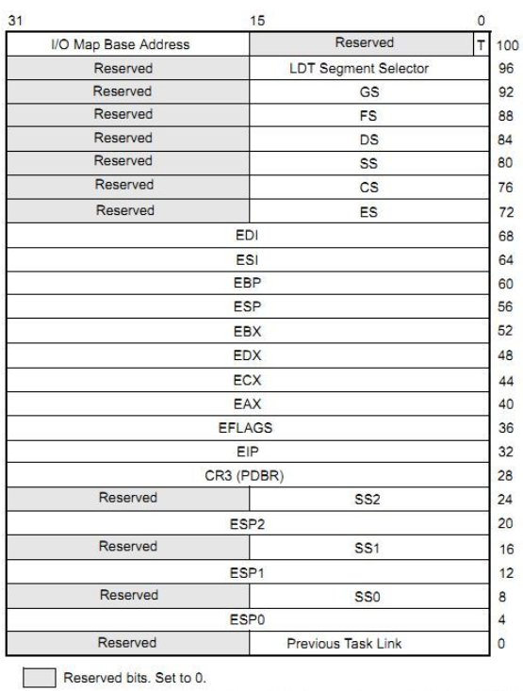
2.系统架构概况
任务状态段
保存任务状态信息的系统段为任务状态段
通用寄存器、段寄存器、EFLAGS寄存器
EIP寄存器和段选择符以及三个堆栈段的指针的状态
LDT的选择符和页表的基地址
装载新任务段选择符的任务寄存器
通过GDT中段选择符访问新的TSS
将新TSS中新任务的状态装载到通用寄存器、段寄存器、
LDTR、控制寄存器CR3(页表基地址)、EFLAGS寄存器和EIP寄存器
开始执行新任务
CPU的TSS信息

Slide 8
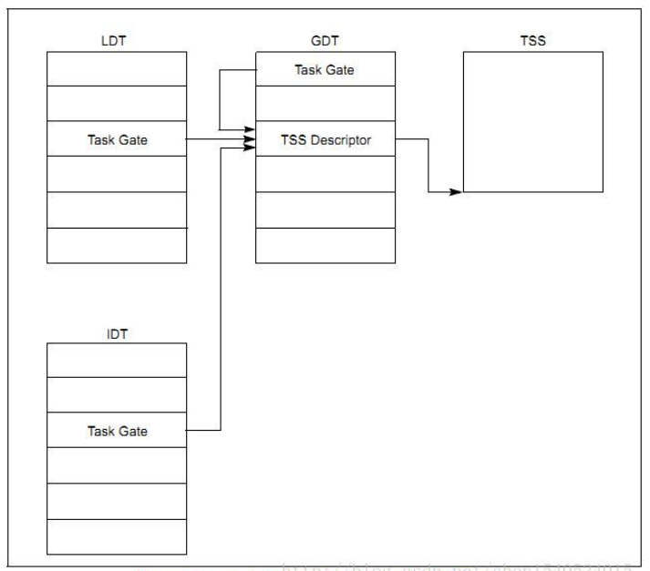
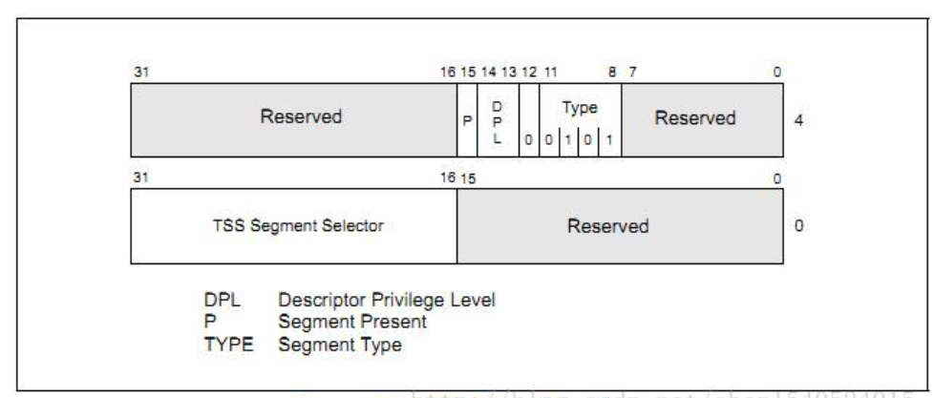
2.系统架构概况
任务门描述符（Task-Gate Descriptor）
间接保护引用任务
任务门描述符可以放在GDT,LDT和IDT中
任务门描述符中的TSS段选择符字段指向GDT中的TSS描述符
DPL字段控制访问TSS描述符
CPL和门选择符的RPL字段必须小于等于任务门描述符中的DPL
LDT中任务门，GDT中的任务门和IDT中任务门可指向相同的任务
任务门描述符
不同任务门指向相同任务

Slide 9
2.系统架构概况
中断和异常处理
外部中断、软件中断和异常是通过中断描述符表(IDT)处理的
IDT包含了访问中断和异常处理程序的门描述表的集合
IDT中的门描述符包括有中断-、陷阱-、或任务门类型
运行中断或异常处理程序时，处理器必须先从内部硬件、外部中断控制器、或通过执行INT，INTO，INT 3或BOUND指令的软件中断中接到一个中断向量（0~255）
中断向量包含了IDT中的门描述符的索引
如果选中的门描述符是一个中断门或者陷阱门，相应的处理程序是通过非常类似于通过调用门调用过程了
如果描述符是一个任务门，处理程序是通过任务切换进行的。

Slide 10
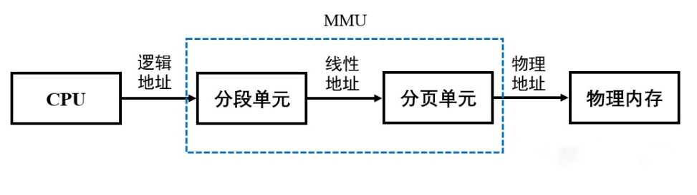
2.系统架构概况
内存管理
系统架构支持直接物理地址内存或者虚拟内存
用直接物理地址时，线性地址就是物理地址
使用分页时，所有代码、堆栈、系统段、GDT、IDT都可以将最近访问过页驻留在内存中而进行分页
页目录包含有页表的物理地址、访问特权、内存管理信息，页表中包含有页框的物理地址、访问特权和内存管理信息
页目录的基地址保存在控制寄存器CR3
分页下，一个线性地址被分为三个部分：页目录、页表和页框中的偏移量
内存管理单元——MMU虚拟地址映射为物理地址

Slide 11
2.系统架构概况
系统寄存器
EFLAGES寄存器内的系统标志和IOPL域，控制着任务和模式切换、中断处理、指令跟踪和访问特权
控制寄存器包含了若干标志和数据域用于控制系统级的操作,操作系统对处理器的兼容
调试寄存器 允许在调试软件和系统软件内设置断点
GDTR、LDTR和IDTR寄存器内包含了各个表的线性地址和尺寸
任务寄存器包含了当前任务的TSS的线性地址和界限
模式相关的寄存器(MSRs)
调试扩展、性能监测计数器、机器检测架构和内存类型范围（MTRRs）
CR0寄存器

Slide 12
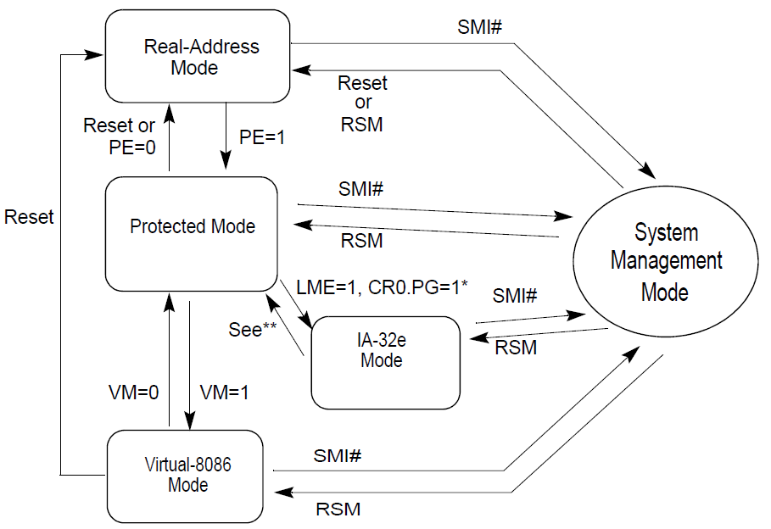
2.系统架构概况
运行模式
保护模式
保护模式是处理器的原生模式，在该模式下，涵盖了处理器所有的特点和指令，有着最好的性能。对所有新应用程序和操作系统推荐使用该模式
实模式
这个模式提供了intel8086的编程模式和一些扩展
系统管理模式（SMM）
系统中断SMI，进入SMM中处理器先保存好当前运行的程序和任务的上下文，然后切换到一个单独的地址空间，从SMM返回后处理器再返回SMI之前的状态
虚拟8086模式
在保护模式中，处理器提供了一种准模式叫作虚拟8086模式。这种模式允许在多任务的保护模式下处理执行8086程序。
CR0寄存器

Slide 13
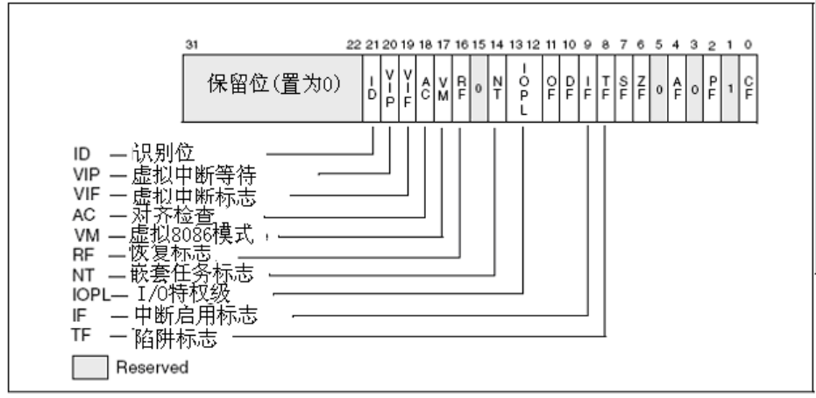
2.系统架构概况
EFLAGES寄存器中的系统标志和域
IF 中断允许
禁止/响应可屏蔽硬件中断断
IOPL I/O特权域
当前程序或任务的I/O特权级别
NT 嵌套任务
控制被中断和被调用的任务的链接
RF 恢复
控制处理器对断点指令条件的响应
VM 虚拟8086模式
置1进入虚拟8086模式，置0返回保护模式
AC 对齐检查
内存引用的对齐检查
VIF 虚拟中断
包含了一个IF标志的虚拟映象
IOPL<3,CR4 中VME 标志用来启用虚拟8086模式，PVI标志启用保护模式下的虚拟中断
VIP 虚拟中断等待
1表明有一个中断是正在等待被处理
处理器读取该标志但从来不修改它
ID 识别（位21）
是否支持CPUID指令
EFLAGES寄存器中的系统标志

Slide 14
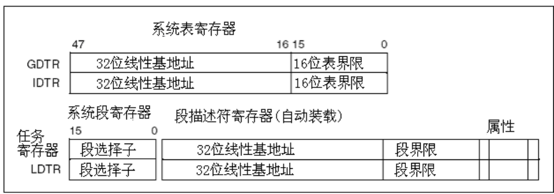
2.系统架构概况
内存管理寄存器
处理器提供了4个内存管理寄存器（GDTR、LDTR、IDTR和TR）用于指定内存分段管理所用系统表的基地址
全局描述符表寄存器GDTR
GDTR寄存器中用于存放全局描述符表GDT的32位的线性基地址和16位的表限长值
中断描述符表寄存器IDTR
DTR寄存器用于存放中断描述符表IDT的32位线性基地址和16位表长度值
局部描述符表寄存器LDTR
LDTR寄存器中用于存放局部描述符表LDT的32位线性基地址、16位段限长和描述符属性值
任务寄存器TR
R寄存器用于存放当前任务TSS段的16位段选择符、32位基地址、16位段长度和描述符属性值

Slide 15
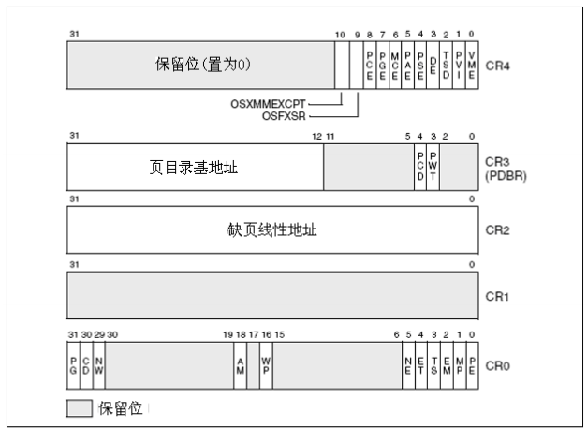
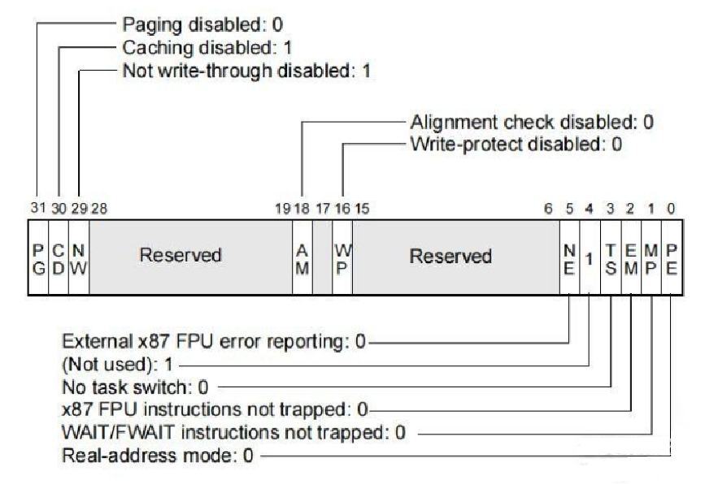
2.系统架构概况
控制寄存器 CR0～CR4
CR0 - 包含控制处理器操作模式和状态的系统控制标志
CR1 - 是未定义的控制寄存器，供将来的处理器使用
CR2 - 包含页面错误线性地址(导致页面错误的线性地址).
CR3 - 包含分页结构层次结构基址的物理地址和两个标志
(PCD和PWT)
CR4 - 包含一组标志,这些标志可以实现一些架构扩展,
并表明操作系统或对特定处理器功能的执行支持
控制寄存器

Slide 16
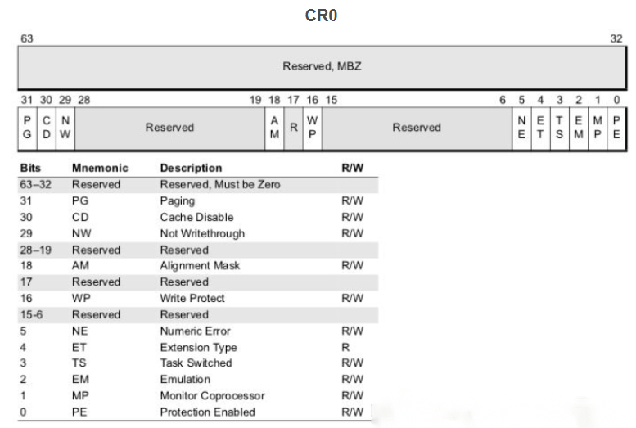
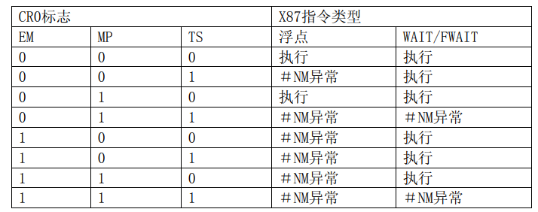
2.系统架构概况
CR0控制寄存器
PG 分页（CR0位31）
CD 禁用高速缓存（CR0位30）
NW 不直写（CR0位29）
AM 对齐屏蔽（CR0位18）
WP 写保护（CR0位16）
NE 数值错误（CR0中位5）
ET 扩展类型（CR0位4）
TS 任务切换（CR0位3)
EM 仿真（CR0位2）
MP 监测协处理器(CR0位1）
PE 启用保护模式（CR0位0）
根据EM、 MP 、TS 不同组合指令动作

Slide 17
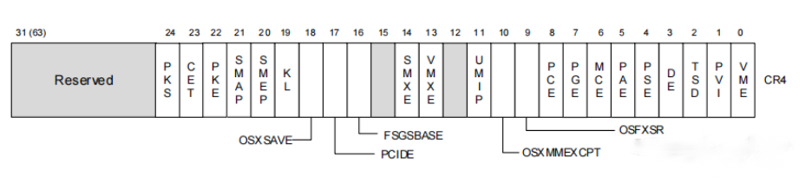
2.系统架构概况
CR4控制寄存器
VME：置1启用虚拟-8086模式下的中断和异常处理扩展
PVI：置1启用保护模式下对虚拟中断标志(VIF)的硬件支持;当清除时,禁用保护模式下的VIF标志
TSD：置1将RDTSC指令的执行限制在以特权级别0运行的程序中当清零时,允许RDTSC指令在任何权限级别下执行
DE：对调试寄存器DR4和DR5的引用,:置1会产生一个未定义的操作码(#UD)异常;置0处理器会对寄存器DR4和DR5的引用进行别名,以便于写在早期IA-32处理器上运行的软件兼容
PSE：置1启用4-MByte页与32位分页;置0将32位分页限制在4KBytes的页面
PAE：置1使分页产生超过32位的物理地址；置0限制物理地址为32位.在进入IA-32e模式之前必须设置PAE
MCE：置1启用机器检查异常;置0禁用机器检查异常
PGE ：置1启用全局页面功能;置0时禁用全局页
PCE：置1使运行在任何保护级别的程序或过程能够执行RDPMC指令;置0RDPMC指令只能在保护级别0下执行
CET：置1启用控制流执行技术.这个标志只有在CR0.WP置1才能被设置,而且必须在CR0.WP被清除之前被清除
OSFXSR ：操作系统对FXSAVE和FXRSTOR指令的支持

Slide 18
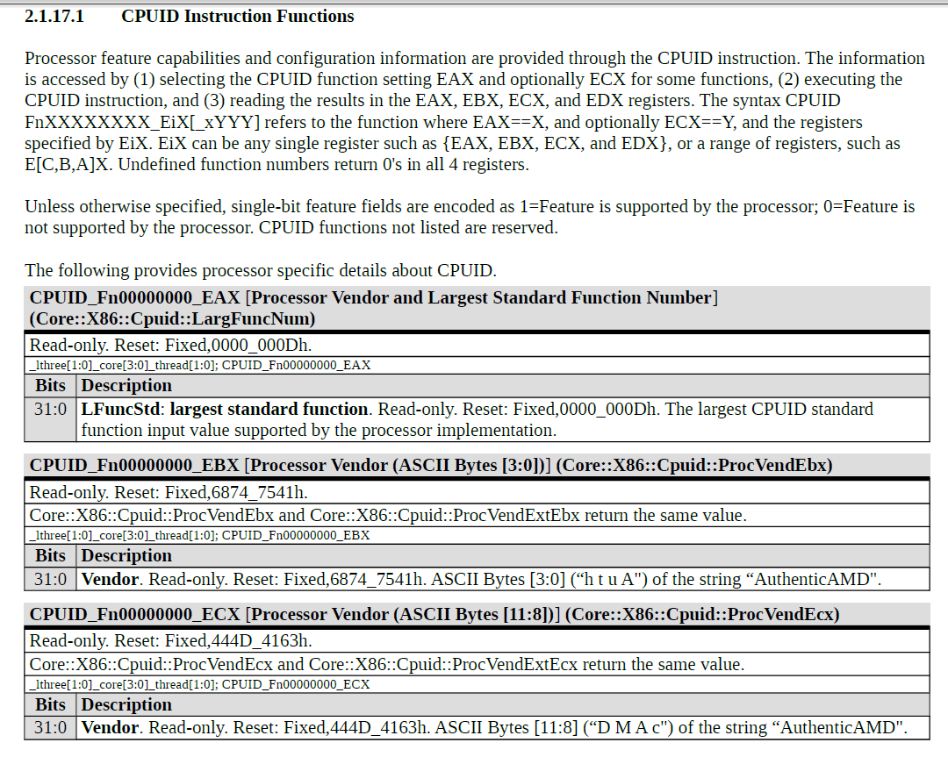
2.系统架构概况
CPUID
CPUID操作码是一个面向x86架构的处理器补充指令，作用是允许软件发现处理器的详细信息。通过使用CPUID操作码，软件可以确定处理器的类型和特性支持等
控制寄存器CR4中的VME、PVI、TSD、DE、PSE、PAE、MCE、PGE、PCE、OSFXSR和OSXMMEXCPT都是与模式相关的。所有的这些标志(除了PCE标志)在使用之前都可以通过CPUID指令来检查它们处理器是否已经实现

Slide 19
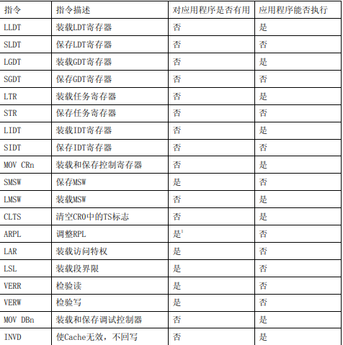
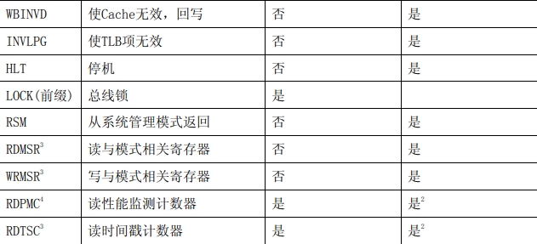
2.系统架构概况
系统指令总汇
用来处理系统级的功能,如装载系统寄存器、管理高速缓冲存储器、管理中断或者设置调试寄存器
许多这种指令只能被操作系统执行（0级特权）
CPL是当前进程的权限级别(Current Privilege Level)，是当前正在执行的代码所在的段的特权级，存在于cs寄存器的低两位。
对CPL是1或2的应用程序有用
由CPL是3的应用程序通过控制寄存器CR4中的TSD和PCE标志访问这些指令
这些指令是在IA-32架构中的Pentium处理器引入的
这个指令是在IA-32架构中的Pentium Pro 处理器和Pentium MMX处理器中引入的
系统指令

Slide 20
2.系统架构概况
装载和保存系统寄存器
控制寄存器(CR0、CR1、CR2、CR3和CR4)都是用MOV指令来装载的
LGDT(装载GDTR寄存器) 把GDT基地址和界限从内存中装载到GDTR寄存器中
SGDT(保存GDTR寄存器) 把GDTR寄存器中的GDT基地址和界限保存到内存中
LIDT(装载IDTR寄存器) 把IDT基地址和界限从内存装载到IDTR寄存器中
SIDT(保存LDT寄存器) 把LDTR寄存器中的LDT段选择符保存内存中或者通用寄存器中
LLDT(装载任务寄存器) 从内存中装载LDT段选择符和段描述符到LDTR
SLDT(保存LDT寄存器) 把LDTR寄存器中的LDT段选择符保存内存中或者通用寄存器中
LTR(装载任务寄存器) 把TSS的段选择符和段描述符从内存中装载到任务寄存器中
STR(保存任务寄存器) 把当前任务的任务寄存器中的段选择符保存到内存或者通用寄存
寄存器 | 加载指令 | 保存指令
GDTR寄存器 | LGDT | SGDT
LDTR寄存器 | LLDT | SLDT
IDTR寄存器 | LIDT | SLDT

Slide 21
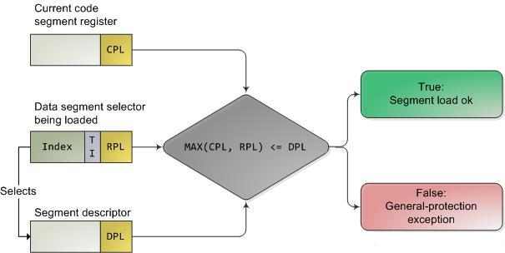
2.系统架构概况
检查访问特权
处理器提供了几条指令用来检查段选择符和段描述符，看是否允许访问与它们相关联的段。这些指令自动进行访问特权和类型检查，使操作系统阻止异常的产生
ARPL(调整RPL)指令调整段选择符的RPL(请求访问特权)
LAR(装载访问特权)指令检查某个段是否可以访问以及从段描述符中装载访问特权到通用寄存器中
LSL(装载段界限)指令检查某个段是否可以访问，并从段描述符中装载段界限到通用寄存器
VERR(读校验)和VERW(写校验)指令是分别校验选定的段
CPL是当前执行的程序或任务的特权级
DPL表示段或者门的特权级
RPL是用户程序调用系统代码去访问数据时，要求系统代码采用的访问权限或访问的保密级别
装载和保存调试寄存器
处理器的内部调试方法是由一组8位调试寄存器控制的(DR0到DR7)
通过MOV指令可以从这些寄存器中装载或保存

Slide 22
2.系统架构概况
使Cache和TLB无效
cache是为了解决处理器与慢速DRAM(慢速DRAM即内存)设备之间巨大的速度差异而出现的
TLB是一个内存管理单元用于改进虚拟地址到物理地址转换速度的缓存
TLB是位于内存中的页表的cache
处理器有几条指令用于使Cache和TLB无效。
INVD(使Cache无效，无回写)指令使内部Cache中的所有数据和指令无效，并给外部的Cache发送信号以指明它们也应该无效。
WBINVD(使Cache无效，有回写)指令执行与INVD同样的功能，除了在使Cache无效之前它将内部Cache中修改的行回写到内存。使内部有Cache无效后，它给外部Cache发信号，让它们回写修改的数据并使它们的内容无效。
INVLPG(使TLB无效)指令针对特定的页使TLB无效。 L是用户程序调用系统代码去访问数据时，要求系统代码采用的访问权限或访问的保密级别
控制处理器
HLT(暂停处理器)指令暂停处理器直至接收到一个启用中断（SMI 或NMI）、调试异常、BINIT#信号、NINT#信号或RESET#信号，执行HLT的下一条指令

Slide 23

2.系统架构概况
读取性能监测和时间戳计数器
RDPMC(读取性能监测计数)允许应用程序读取处理器的性能监测
RDTSC(读取时间戳计数器)指令以计算程序中特定指令段的执行所用的CPU周期
将处理器的时间标签计数器的当前值加载到 EDX:EAX 寄存器。时间标签计数器包含在 64 位 MSR 中。MSR 的高 32 位加载到 EDX 寄存器，低 32 位加载到 EAX 寄存器。处理器每时钟周期递增时间标签计数器 MSR 一次，在处理器复位时将它重设为 0。
读写模式相关寄存器
RDMSR(读模式寄存器)
RDMSR将64位由ECX寄存器指定的MSR(model specific register,模式指定寄存器)的内容读出至寄存器EDX:EAX中
WRMSR(写模式相关寄存器)
写模式定义寄存器。对于WRMSR 指令，把要写入的信息存入(EDX：EAX)中，执行写指令后，即可将相应的信息存入ECX 指定的MSR 中

